Slide 1
TiDB项目设计思想与
功能实现
李晓桐
Notes:
TiDB 是 PingCAP 公司受 Google Spanner 启发而设计的数据库，结合了传统的 RDBMS 和NoSQL 的最佳特性。TiDB 兼容 MySQL，支持无限的水平扩展，具备强一致性和高可用性。TiDB 的目标是为 OLTP(Online Transactional Processing) 联机事务处理和 OLAP (Online Analytical Processing)联机分析处理场景提供一站式的解决方案。
TiDB是一种分布式数据库，它的数据以key-value对的形式存储
常见的数据库是关系数据库，TiDB则与之不同
Redis是一种典型的k-v数据库
K-v数据库的优点：冗余容错，高可靠性，分布式，数据一致性
也有关系型分布式数据库——阿里POLARDB OCEANBASE

Slide 2
TiDB的优势
数据安全多副本
强一致性，高可用性
与mysql兼容
水平扩展
支持ACID
支持OLTP
支持OLAP
Notes:
TiDB 是 PingCAP 公司受 Google Spanner 启发而设计的 数据库，结合了传统的 RDBMS（关系数据库管理系统） 和NoSQL 的最佳特性。TiDB 兼容 MySQL，支持无限的水平扩展，具备强一致性和高可用性。TiDB 的目标是为 OLTP(Online Transactional Processing) 联机事务处理和 OLAP (Online Analytical Processing)联机分析处理场景提供一站式的解决方案。
ACID，是指在可靠数据库管理系统（DBMS）中，事务(transaction)所应该具有的四个特性：原子性（Atomicity）、一致性（Consistency）、隔离性（Isolation）、持久性（Durability）.这是可靠数据库所应具备的几个特性
https://www.cnblogs.com/CareySon/archive/2012/01/29/2331088.html

Slide 3
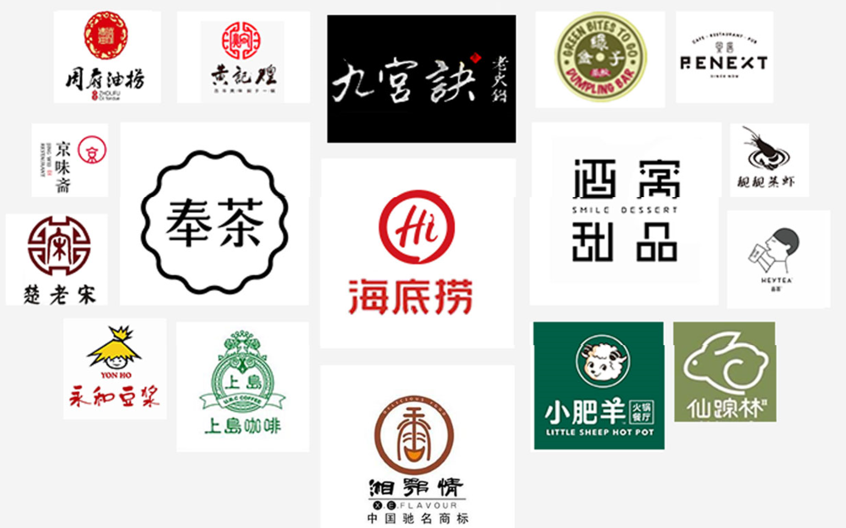
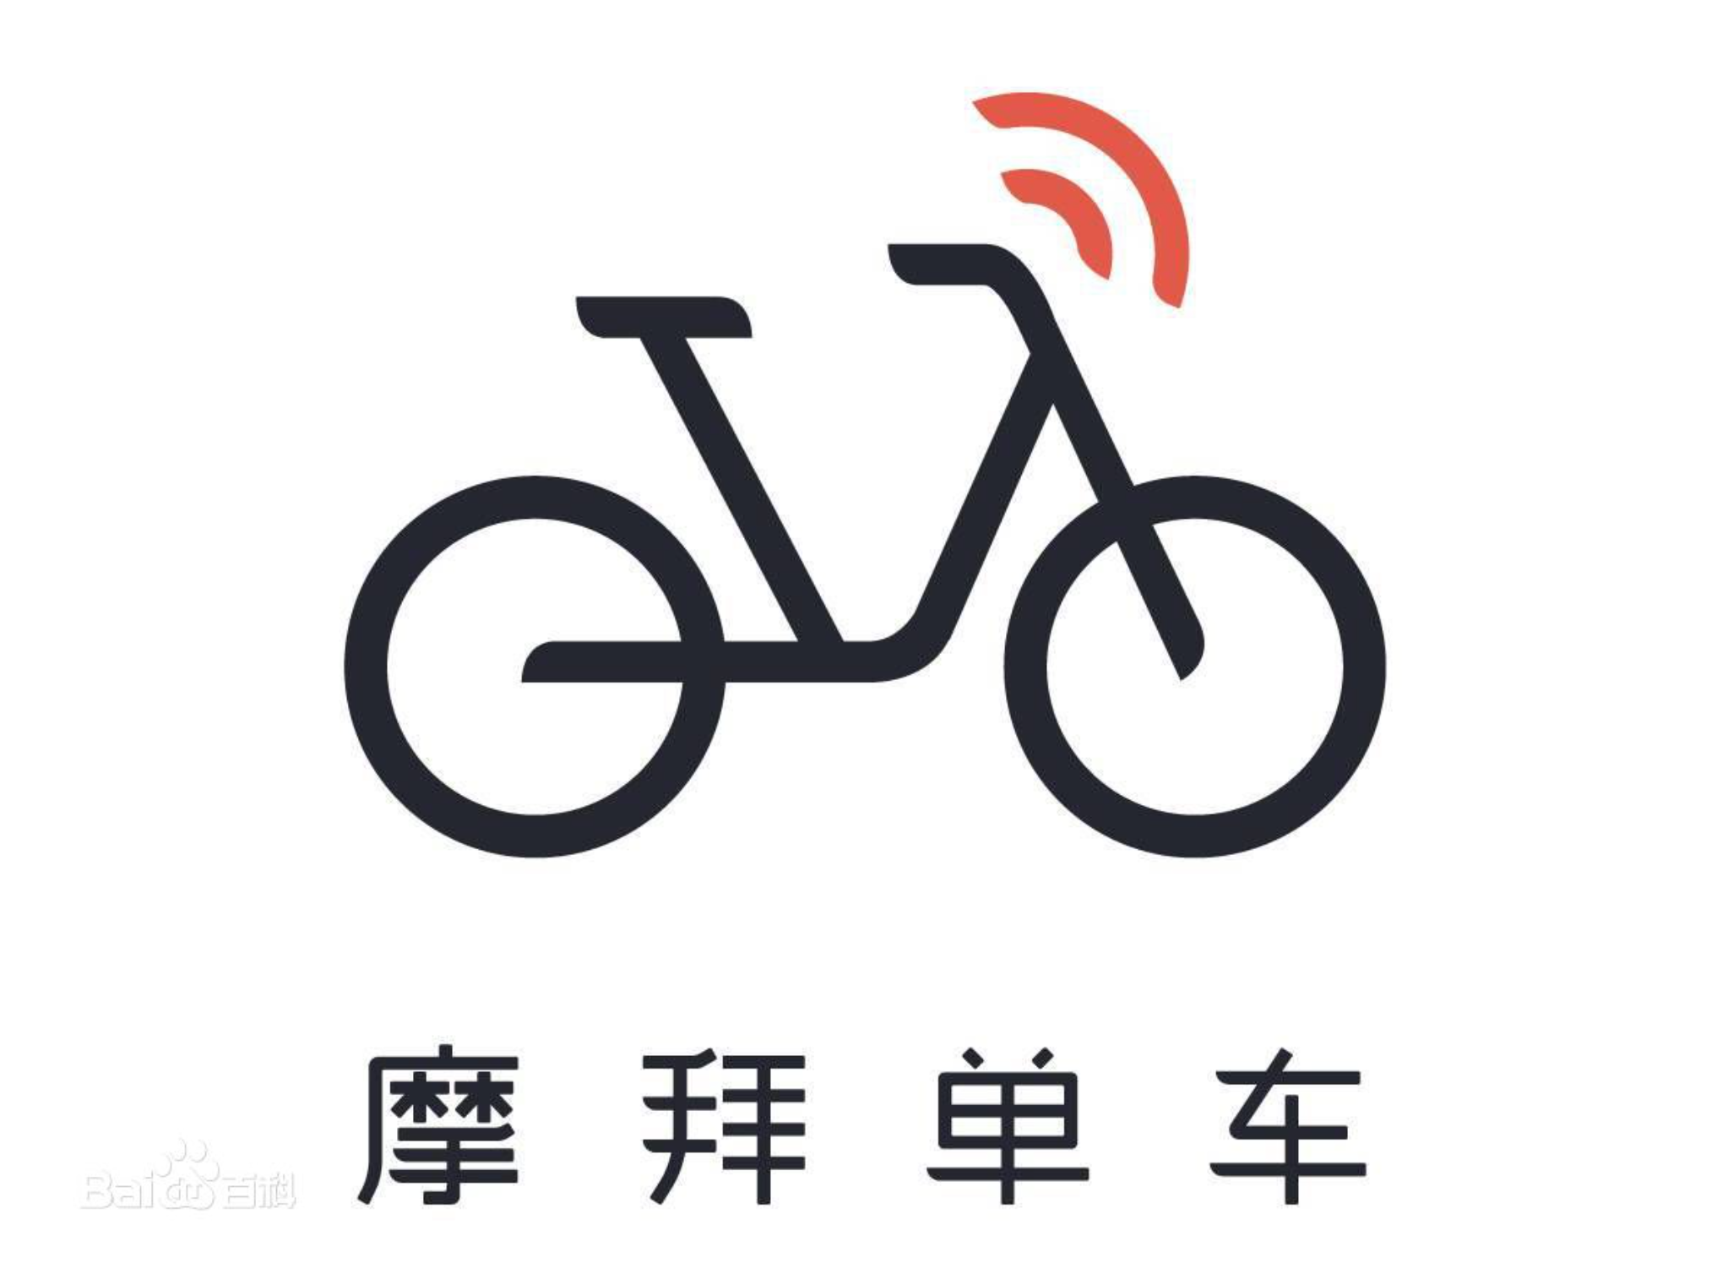
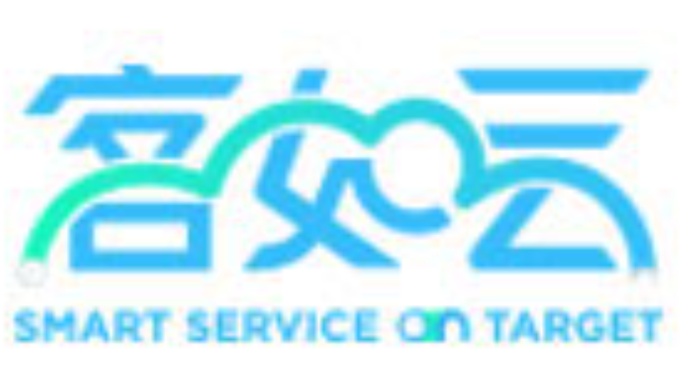
TiDB的客户
From: TiDB 在摩拜单车在线数据业务的应用和实践 https://blog.csdn.net/TiDB_PingCAP/article/details/78900108
TiDB 助力客如云餐饮 SaaS 服务https://blog.csdn.net/TiDB_PingCAP/article/details/80554546
客如云官网http://www.keruyun.com/sem/sogou/brand/index.html?keyword=%e5%ae%a2%e5%a6%82%e4%ba%91%e5%ae%98%e7%bd%91
Notes:
喜茶，永和豆浆 海底捞。。。

Slide 4
TiDB
TiDB设计思想
PD功能与核心代码
PD与TiKV raft-group的交互实现

Slide 5
TiDB设计思想

Slide 6
目录
TiDB整体构架
TiDB如何存储数据
TiDB映射关系
PD调度

Slide 7
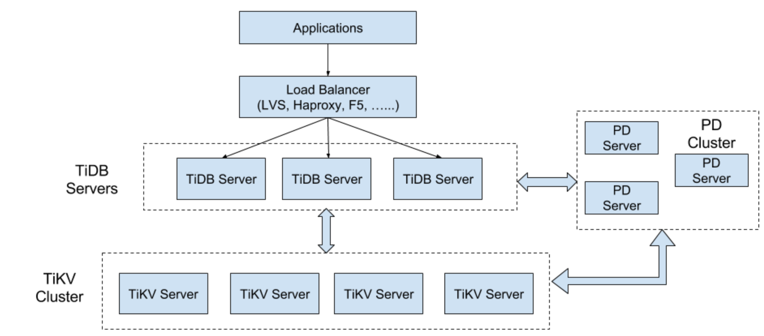
TiDB数据库——整体构架
From: https://pingcap.com/blog-cn/tidb-internal-2/
Notes:
负载均衡（Load Balance，简称LB）是一种服务器或网络设备的集群技术。负载均衡将特定的业务（网络服务、网络流量等）分担给多个服务器或网络设备，从而提高了业务处理能力，保证了业务的高可用性。
１TiDB Server TiDB Server 负责接收 SQL 请求，处理 SQL 相关的逻辑，并通过 PD 找到存储计算所需数据的 TiKV 地址，与 TiKV 交互获取数据，最终返回结果。 TiDB Server是无状态的，其本身并不存储数据，只负责计算，可以无限水平扩展，可以通过负载均衡组件（如LVS、HAProxy 或F5）对外提供统一的接入地址。
２PD Server Placement Driver (简称 PD) 是整个集群的管理模块，其主要工作有三个： 一是存储集群的元信息（某个 Key 存储在哪个 TiKV 节点）；二是对 TiKV 集群进行调度和负载均衡（如数据的迁移、Raft group leader的迁移等）；三是分配全局唯一且递增的事务 ID。 PD 是一个集群，需要部署奇数个节点，一般线上推荐至少部署 3 个节点。３TiKV Server TiKV Server 负责存储数据，从外部看 TiKV 是一个分布式的提供事务的 Key-Value 存储引擎。存储数据的基本单位是 Region，每个 Region 负责存储一个 Key Range （从 StartKey 到EndKey 的左闭右开区间）的数据，每个 TiKV 节点会负责多个 Region 。TiKV 使用 Raft协议做复制，保持数据的一致性和容灾。副本以 Region 为单位进行管理，不同节点上的多个 Region 构成一个 RaftGroup，互为副本。数据在多个 TiKV 之间的负载均衡由 PD 调度，这里也是以 Region 为单位进行调度。

Slide 8
TiDB数据库——整体构架
一个数据操作
逻辑结构
关系模型：这个模型下的数据按照SQL的语句进行操作
映射为 K-V存储结构
映射为对应的对 K-V 存储结构的操作
物理结构
K-V 存储数据
结果输出

Slide 9
TiDB数据库——整体构架
一个数据操作
关系模型：这个模型下的数据按照SQL的语句进行操作
映射为 K-V存储结构
K-V 存储数据
PD
结果输出
Notes:
PD 保存着整个集群 TiKV 的元信息，负责给 client 提供路由功能。作为中心总控节点，PD 通过集成 etcd ，自动的支持 auto failover，无需担心单点故障问题。同时，PD 也通过 etcd 的 raft，保证了数据的强一致性，不用担心数据丢失的问题。
Etcd也是一种分布式k-v数据库

Slide 10
目录
TiDB整体构架
TiDB如何存储数据
TiDB映射关系
PD调度

Slide 11
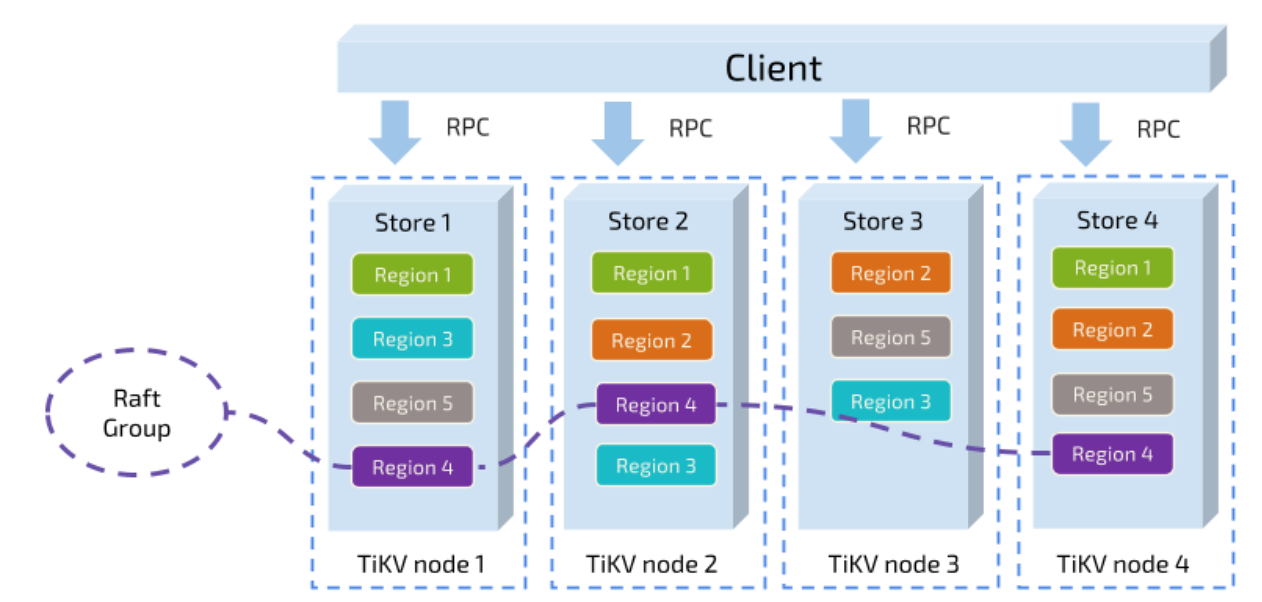
TiDB数据库——如何存储数据
From:https://pingcap.com/blog-cn/tidb-internal-1/
Notes:
一个服务器（物理机）中储存多个TiKV节点，一个TiKV节点储存多个region,每个region都是一个key-value pair 组成的大表
11

Slide 12
TiDB数据库——如何存储数据
服务器
Key 1
Value 1
TiKV 1
Region 1
Key 2
Value 2
TiKV 2
Region 2
Key 3
Value 3
TiKV 3
…
…
…
……
TiKV 1放大
Region 放大
Notes:
一个服务器（物理机）中储存多个TiKV节点，一个TiKV节点储存多个region,每个region都是一个key-value pair 组成的大表
12

Slide 13
目录
TiDB整体构架
TiDB如何存储数据
TiDB映射关系
PD调度

Slide 14
TiDB数据库——映射关系
行数据的映射
ID
姓名
购物金额
Key
Value
001 | 王二 | 200
002 | 张三 | 300
003 | 李四 | 400
004 | 小明 | 500
005 | 小红 | 600
006 | 李华 | 700
007 | 韩梅梅 | 800
001 | [王二，200]
002 | [张三，300]
003 | [李四，400]
004 | [小明，500]
005 | [小红，600]
006 | [李华，700]
007 | [韩梅梅，800]

Slide 15
TiDB数据库——映射关系
Unique index数据的映射
ID
姓名
购物金额
Key
Value
001 | 王二 | 200
002 | 张三 | 300
003 | 李四 | 400
004 | 小明 | 500
005 | 小红 | 600
006 | 李华 | 700
007 | 韩梅梅 | 800
200 | 001
300 | 002
400 | 003
500 | 004
600 | 005
700 | 006
800 | 007

Slide 16
TiDB数据库——映射关系
非Unique index数据的映射
ID
姓名
购物金额
Key
Value
001 | 王二 | 200
002 | 张三 | 200
003 | 李四 | 400
004 | 小明 | 400
005 | 小红 | 600
006 | 李华 | 700
007 | 韩梅梅 | 800
200 | null
400 | null
500 | 004
600 | 005
700 | 006
800 | 007

Slide 17
目录
TiDB整体构架
TiDB如何存储数据
TiDB映射关系
PD调度

Slide 18
TiDB数据库——PD调度
TiKV1
TiKV2
PD
TiKV3

Slide 19
TiDB数据库——PD调度
Region 1
Region 1
加入数据 a
Region 1
Region 1
Region 1
TiKV1
TiKV2
Region 2
Region 1
Region 2
Region 3
PD
Region 3
TiKV3
Region 1
Region 2
Region 3
Notes:
PD采用了raft策略，这里涉及到3个主体：raft group,leader,follower

Slide 20
TiDB数据库——PD调度
Region 1
Raft Group 1
Follower 1
Region 1
加入数据 a
Region 1
Raft Group 1
Leader
Region 1
Region 1
TiKV1
TiKV2
Region 2
Region 1
Region 2
Region 3
PD
Region 3
TiKV3
Raft Group 1
Follower 2
Region 1
Region 2
Region 3

Slide 21
TiDB数据库——PD调度
Raft Group 1
Follower 1
添加数据a
client
Raft Group 1
Leader
Raft Group 1
Follower 2

Slide 22
TiDB数据库——PD调度
Raft Group 1
Follower 1
添加数据a
client
Raft Group 1
Leader
依照raft策略进行数据备份
Raft Group 1
Follower 2
Notes:
介绍raft的网页：http://thesecretlivesofdata.com/raft/

Slide 23
TiDB数据库——PD调度
Raft Group 1
Follower 1 a
添加数据a
client
Raft Group 1
Leader a
Raft Group 1
Follower 2 a

Slide 24
TiDB数据库——PD调度
Region 1
向Raft Group 1加入数据 a
Raft Group 1
Follower 1
Region 1
Region 1
Raft Group 1
Leader
a
Region 1
a
Region 1
TiKV1
TiKV2
Region 2
Region 1
Region 2
Region 3
PD
Region 3
TiKV3
Region 1
Region 2
Region 3
a
Raft Group 1
Follower 2
Notes:
这里存在一个问题，如何知道我所要的key在这些位置上（这部分后面会讲）

Slide 25
TiDB数据库——PD调度
TiKV1
TiKV2
PD
TiKV 定期会对PD汇报情况：
- 总磁盘容量
- 可用磁盘容量
- 承载的Region数量
...
TiKV3

Slide 26
TiDB数据库——PD调度
Region 1
Region 1
加入数据 a
Region 1
Region 1
Region 1
TiKV1
TiKV2
Region 2
Region 1
Region 2
Region 3
PD
Region 3
TiKV 定期会对PD汇报情况：
- 总磁盘容量
- 可用磁盘容量
- 承载的Region数量
...
Leader 定期对PD汇报情况：
- Leader 的位置
- Followers 的位置
-掉线 Replica 的个数
-数据写入/读取的速度
TiKV3
Region 1
Region 2
Region 3

Slide 27
Reference
[1]三篇文章了解 TiDB 技术内幕 - 说存储:https://pingcap.com/blog-cn/tidb-internal-1/
[2]三篇文章了解 TiDB 技术内幕 - 说计算:https://pingcap.com/blog-cn/tidb-internal-2/
[3]三篇文章了解 TiDB 技术内幕 - 谈调度:https://pingcap.com/blog-cn/tidb-internal-3/
[4]负载均衡原理与技术实现:https://www.cnblogs.com/CasonChan/p/4837227.html
[5]阿里云数据库：https://www.aliyun.com/product/polardb?utm_content=se_1000802350
[6]etcd简介与使用:https://segmentfault.com/a/1190000014045625
[7]key-value数据库优点:https://blog.csdn.net/qq892618896/article/details/51209933
[8]raft策略：http://thesecretlivesofdata.com/raft/
[9] 15分钟了解TiDB：https://www.cnblogs.com/CareySon/archive/2012/01/29/2331088.html

Slide 28
PD功能与核心代码

Slide 29
PD功能
为client提供路由功能
保存TiKV的元信息
中心总控节点
集群调度
全局ID生成
全局时间戳生成
Notes:
PD是 TiDB 里面全局中心总控节点，它负责整个集群的调度，负责全局 ID 的生成，以及全局时间戳 TSO 的生成等。PD 还保存着整个集群 TiKV 的元信息，负责给 client 提供路由功能。
作为中心总控节点，PD 通过集成 etcd ，自动的支持 auto failover，无需担心单点故障问题。同时，PD 也通过 etcd 的 raft，保证了数据的强一致性，不用担心数据丢失的问题。

Slide 30
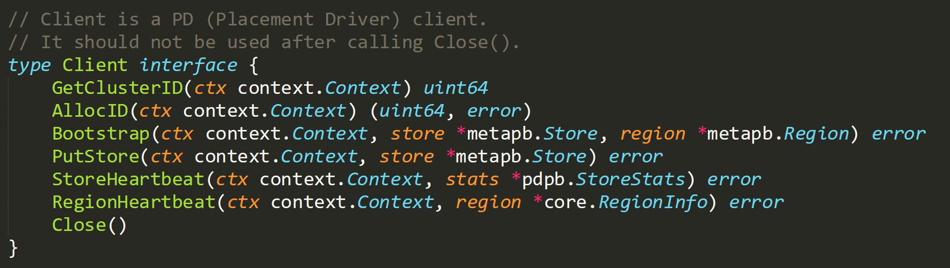
PD功能——心跳
PD通过心跳向TiKV和raft-group传递指令
From: pd\pkg\faketikv\client.go

Slide 31
PD功能——路由
对于一个操作：向键值为key的存储位置存入具体数值，会发生以下4种情况：
1.Cache 中有记录
2.Cache 中没有记录
3.Cache 中有记录，然而leader转移
4.Cache 中有记录，然而region发生split
Notes:
假设client要向键值为key的存储位置存入值a,那么会发生以下这些情况：
1.Client先从PD获取key属于哪个region,PD将这个region的元信息返回
2.Client将返回的结果存入cache，下回就不用PD再返回结果了
3.当发生leader转移的情况，Tikv会返回Notleader错误，并返回新的新的 leader 的地址，client 在 cache 里面更新，并重新向新的 leader 发送请求
4.也可能发生region分裂的情况，这时候这个key可能已经转移到一个新的region上面client收到Stalecommand错误，回到1状态，client从PD获取region

Slide 32
PD功能——路由
Region 1
Region 2
TiKV 1
最简单的情况：client的cache中有记录
向key 1插入value 1
Region 3
Region 1
Client
PD
TiKV 2
Region 2
Key 1
Tikv 1 region 2
Region 3
Key 2
Tikv 2 region 3
cache
Key 3
Tikv 2 region 2
Region 1
Key 4
Tikv 1 region 2
TiKV 3
Region 2
Region 3

Slide 33
PD功能——路由
Region 1
Region 2
TiKV 1
最简单的情况：client的cache中有记录
向key 1插入value 1
Region 3
Region 1
Client
PD
TiKV 2
Region 2
Key 1
Tikv 1 region 2
Region 3
Key 2
Tikv 2 region 3
cache
Key 3
Tikv 2 region 2
Region 1
Key 4
Tikv 1 region 2
TiKV 3
Region 2
Region 3

Slide 34
PD功能——路由
Region 1
Region 2
TiKV 1
Cache中没有记录则从PD获取
向key 5插入value 5
Region 3
Region 1
Client
PD
TiKV 2
Region 2
Key 1
Tikv 1 region 2
Region 3
Tikv 1:剩余空间1G
Key 2
Tikv 1 region 2
T1R2:key1~key100
Key 3
Tikv 1 region 2
Region 1
Leader:T1R2 T2R1 T3R3
Key 4
Tikv 1 region 2
TiKV 3
Followers:…
Region 2
Region 3

Slide 35
PD功能——路由
Region 1
Region 2
TiKV 1
Cache中没有记录则从PD获取
向key 5插入value 5
Region 3
Region 1
Client
PD
TiKV 2
Region 2
Key 1
Tikv 1 region 2
Region 3
Tikv 1:剩余空间1G
Key 2
Tikv 1 region 2
T1R2:key1~key100
Key 3
Tikv 1 region 2
Region 1
Leader:T1R2 T2R1 T3R3
Key 4
Tikv 1 region 2
TiKV 3
Followers:…
Region 2
Region 3

Slide 36
PD功能——路由
Region 1
Region 2
TiKV 1
Leader转移
向key 10插入value 10
Region 3
Region 1
Client
PD
TiKV 2
Region 2
Key 10
Tikv 1 region 2
Region 3
Tikv 1:剩余空间1G
Key 2
Tikv 1 region 2
T2R2: key1~key100
Key 3
Tikv 1 region 2
Region 1
Leader:T1R1 T2R2 T3R3
Key 4
Tikv 1 region 2
TiKV 3
Followers:…
Region 2
Region 3

Slide 37
PD功能——路由
Region 1
Region 2
TiKV 1
Leader转移
向key 10插入value 10
Region 3
Region 1
Client
PD
TiKV 2
Region 2
Key 10
Tikv 1 region 2
Region 3
Tikv 1:剩余空间1G
Key 2
Tikv 1 region 2
T2R2: key1~key100
Key 3
Tikv 1 region 2
Region 1
Leader:T1R1 T2R2 T3R3
Key 4
Tikv 1 region 2
TiKV 3
Followers:…
Region 2
Region 3

Slide 38
PD功能——路由
Region 1
Region 2
TiKV 1
Leader转移
notLeader Error
Newleader in T2R2
向key 10插入value 10
Region 3
Region 1
Client
PD
TiKV 2
Region 2
Key 10
Tikv 1 region 2
Region 3
Tikv 1:剩余空间1G
Key 2
Tikv 1 region 2
T2R2: key1~key100
Key 3
Tikv 1 region 2
Region 1
Leader:T1R1 T2R2 T3R3
Key 4
Tikv 1 region 2
TiKV 3
Followers:…
Region 2
Region 3

Slide 39
PD功能——路由
Region 1
Region 2
TiKV 1
Leader转移
找到新的leader并且更新cache
向key 10插入value 10
Region 3
Region 1
Client
PD
TiKV 2
Region 2
Key 10
Tikv 1 region 1
Region 3
Tikv 1:剩余空间1G
Key 2
Tikv 1 region 2
T2R2: key1~key100
Key 3
Tikv 1 region 2
Region 1
Leader:T1R1 T2R2 T3R3
Key 4
Tikv 1 region 2
TiKV 3
Followers:…
Region 2
Region 3

Slide 40
PD功能——路由
Region 1
Region 2
TiKV 1
其他情况
发现没有key为100的存储单元
向key 100插入value 100
Region 3
Region 1
Client
PD
TiKV 2
Region 2
Region 3
Region 1
TiKV 3
Region 2
Region 3

Slide 41
PD功能——路由
Region 1
Region 2
TiKV 1
Stale command Error
其他情况
向key 100插入value 100
Region 3
Region 1
Client
PD
TiKV 2
Region 2
Region 3
Region 1
TiKV 3
Region 2
Region 3

Slide 42
PD功能——路由
Region 1
Region 2
TiKV 1
其他情况
向key 100插入value 100
Region 3
Region 1
Client
PD
TiKV 2
Region 2
Region 3
Region 1
TiKV 3
Region 2
Region 3

Slide 43
PD功能——路由
Region 1
Region 2
TiKV 1
其他情况
向key 100插入value 100
Region 3
Region 1
Client
PD
TiKV 2
Region 2
Region 3
Region 1
TiKV 3
Region 2
Region 3

Slide 44
PD功能——总结
接收Tikv和leader的信息
生成全局TSO和全局ID
给client提供路由
通过心跳给TiKV和leader传递指令

Slide 45
PD代码实现
PD对于系统的调度实现的关键：
Scheduler: PD实现调度的接口
Operator: 由Scheduler产生的具体操作，其操作对象为
Selector/filter:产生调度的对象
Controller:控制调度的速度，以保证系统可以性能最佳
Coordinator:管理scheduler和controller

Slide 46
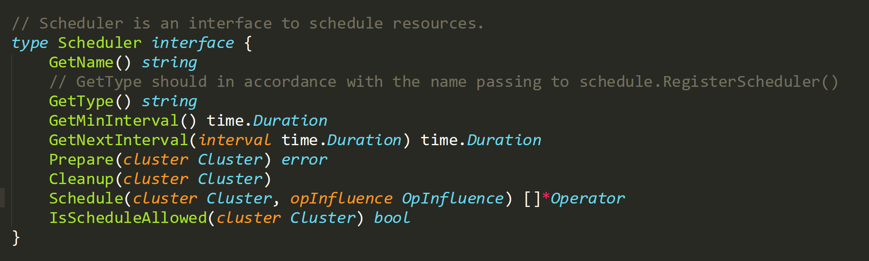
PD代码实现
Scheduler的定义
From:pd\server\schedule\scheduler.go

Slide 47
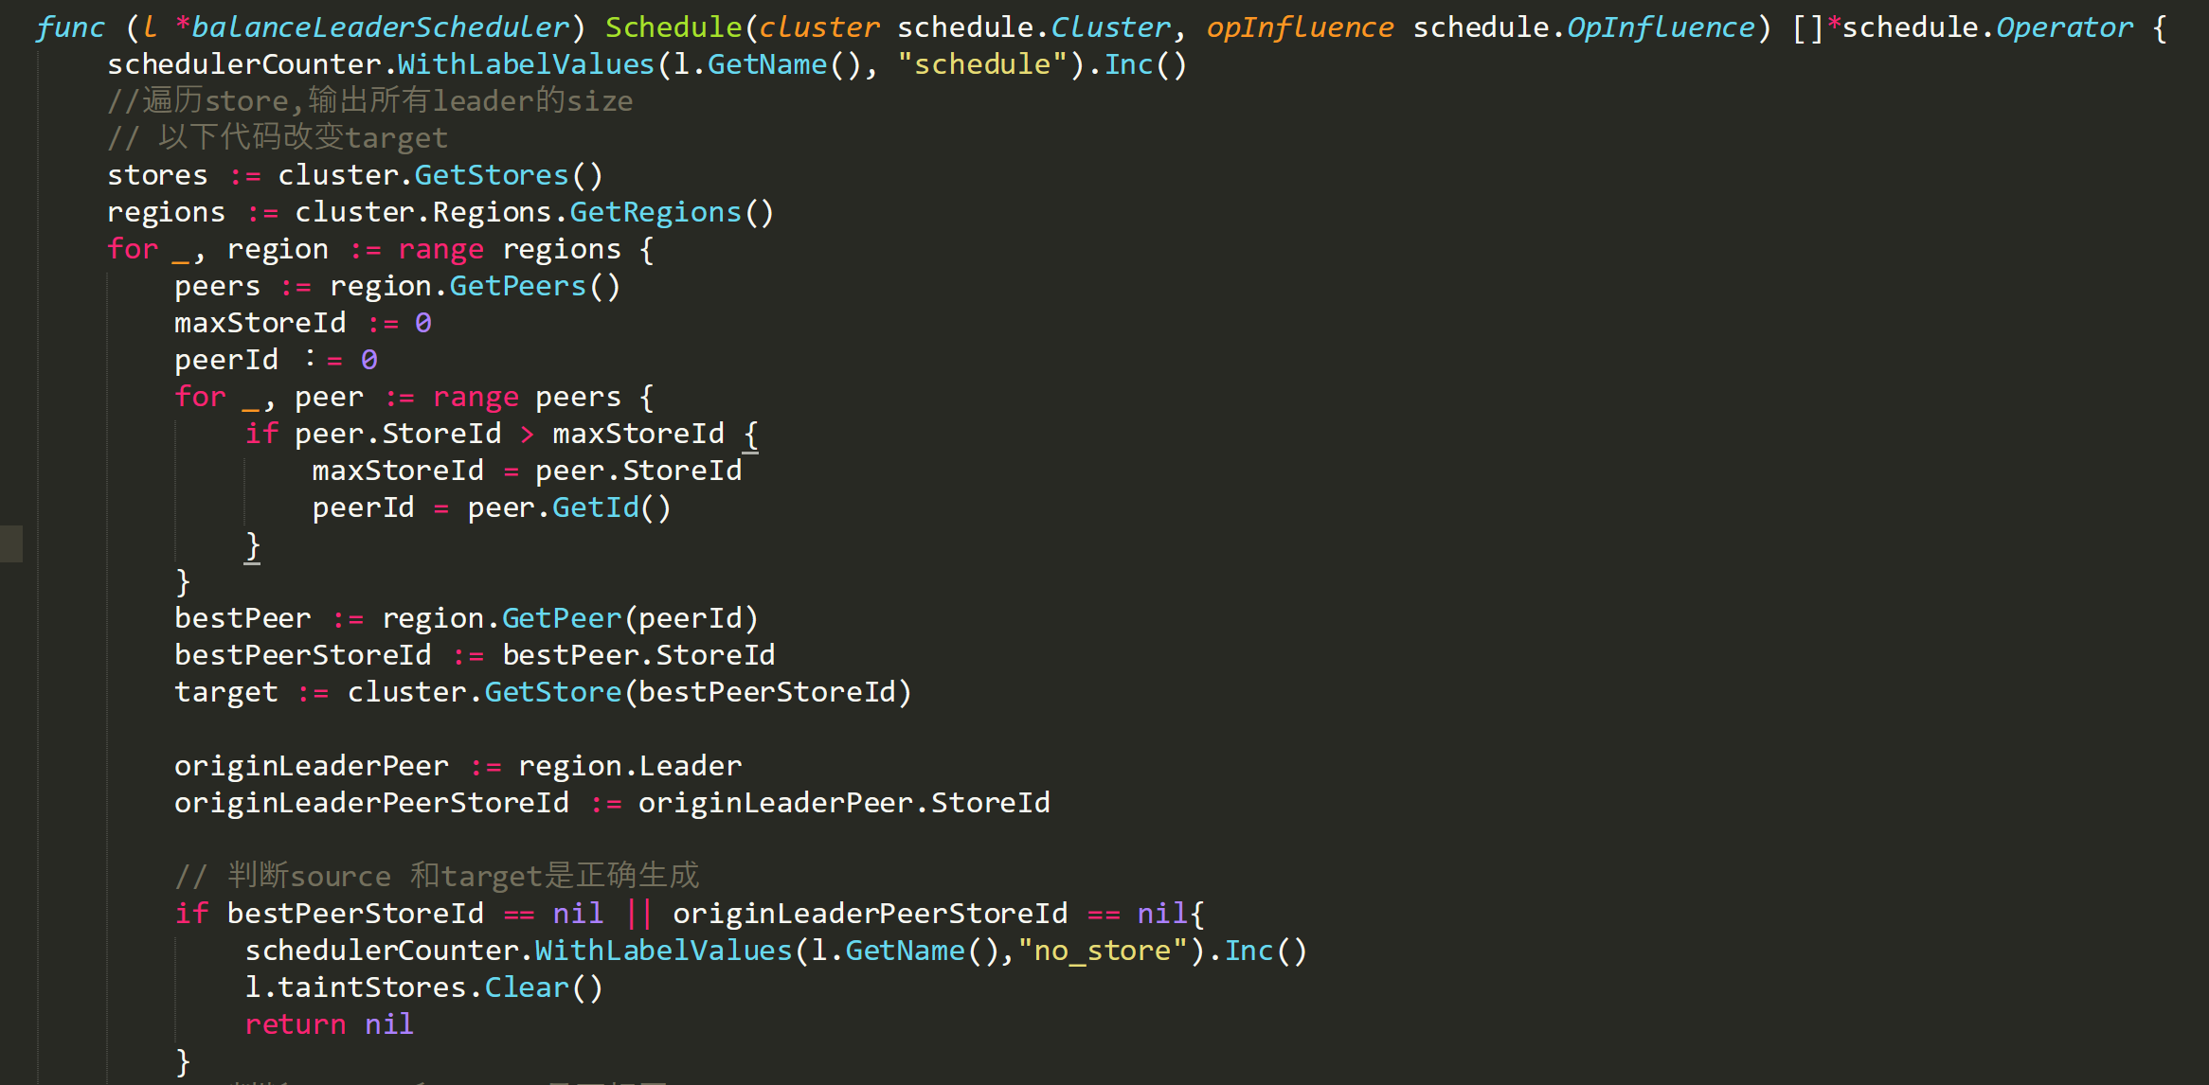
PD代码实现
Schedule定义
From:pd\server\schedulers\balance_leader.go
Notes:
这个代码比较长，只截取一部分，在改这部分代码，然而并没有改好

Slide 48
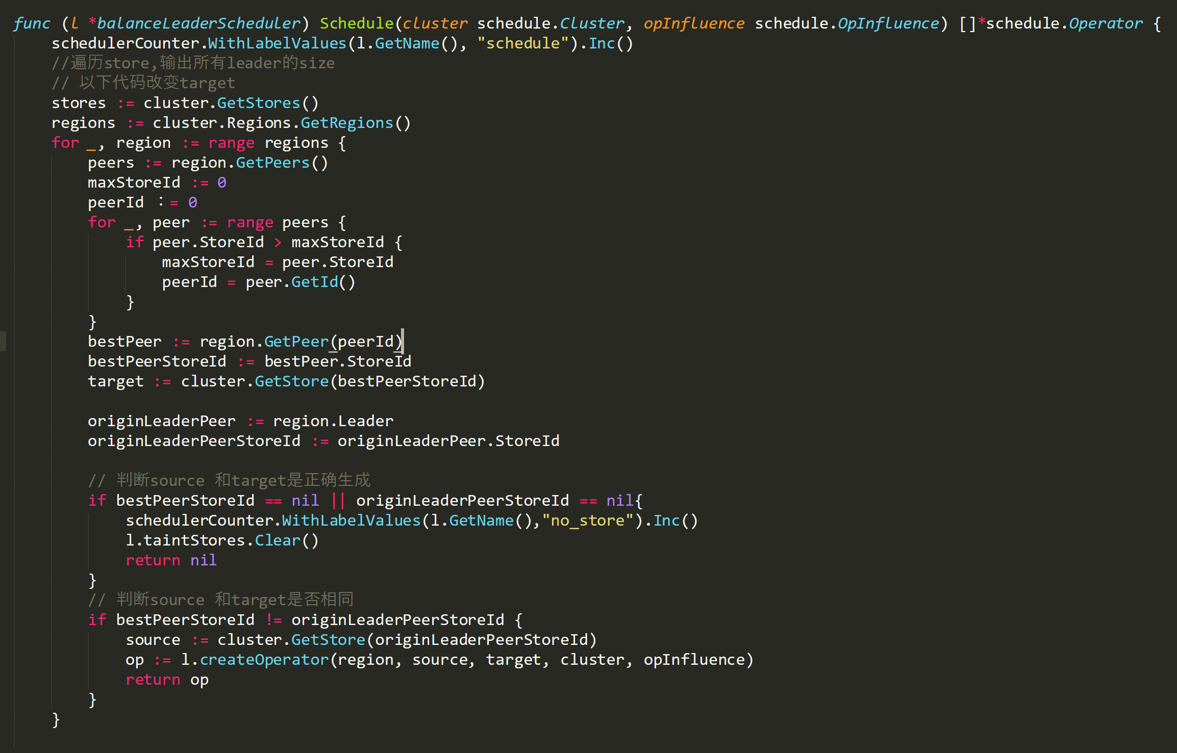
PD的代码实现
Operator的产生
From:pd\server\schedulers\balance_leader.go

Slide 49
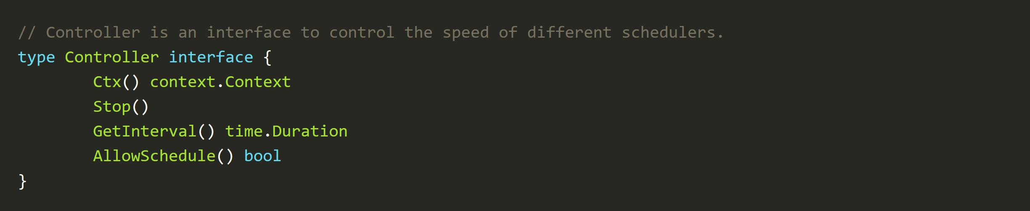
PD的代码实现
Controller定义
From: https://pingcap.com/blog-cn/pd-scheduler/
Notes:
通常，我们希望调度越来越快就好，但是实际情况，我们必须要保证调度不能影响现有的系统，不能造成现有系统出现太大的波动。
譬如，在做 storage 的调度的时候，PD 需要将 region 的某一个副本从一个 TiKV 迁移到另一个 TiKV，该 region 的 leader peer 会首先在目标 TiKV 上面添加一个新的 peer，这时候的操作是 leader 会生成当前 region 的 snapshot，然后发给 follower。Follower 收到 snapshot 之后，apply 到自己的状态机里面。同时，leader 会给原来要迁移的 peer 发送删除命令，该 follower 会在状态机里面清掉对应的数据。虽然一个 region 大概是 64MB，但过于频繁的一下子删除 64MB 数据，或者新增 64MB 数据，对于整个系统都是一个不小的负担。所以我们一定要控制整个调度的速度。
Controller 主要用来负责控制整个调度的速度，GetInterval 返回调度的间隔时间，当上一次调度之后，需要等待多久开始下一次的调度。AllowSchedule 则是表明是否允许调度。

Slide 50
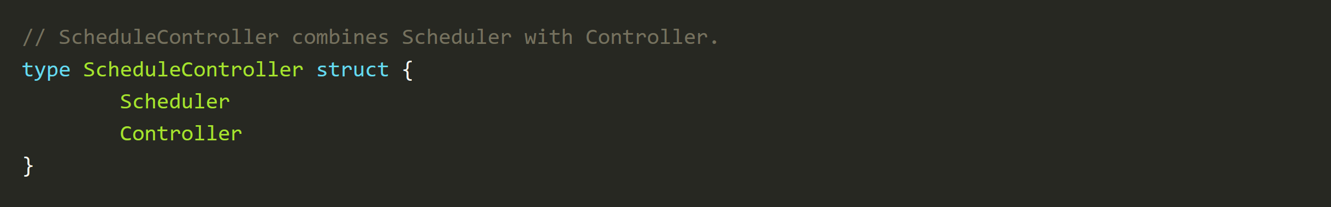
PD的代码实现
Coordinator的定义
From: https://pingcap.com/blog-cn/pd-scheduler/

Slide 51
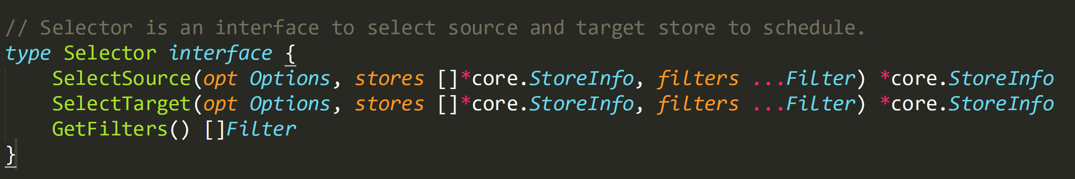
PD的代码实现
Selector定义
From:pd\server\schedule\selector.go

Slide 52
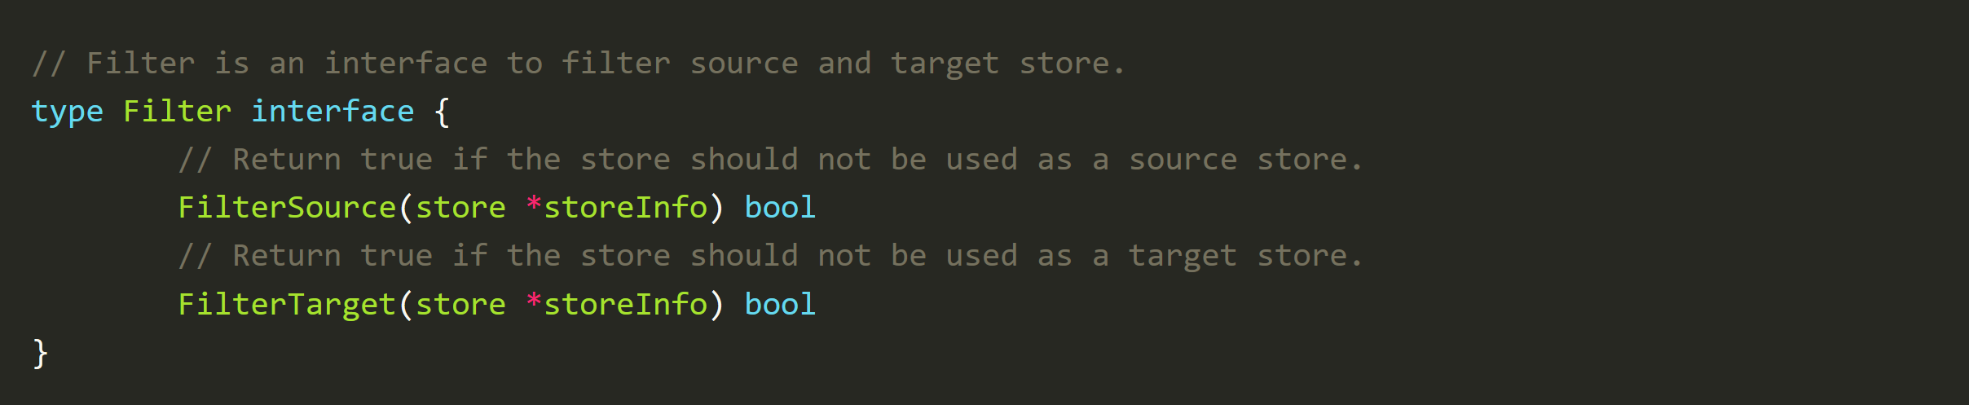
PD的代码实现
Filter的定义
From:https://pingcap.com/blog-cn/pd-scheduler/

Slide 53
Reference
[1]三篇文章了解 TiDB 技术内幕 - 说存储:https://pingcap.com/blog-cn/tidb-internal-1/
[2]三篇文章了解 TiDB 技术内幕 - 说计算:https://pingcap.com/blog-cn/tidb-internal-2/
[3]三篇文章了解 TiDB 技术内幕 - 谈调度:https://pingcap.com/blog-cn/tidb-internal-3/
[4]负载均衡原理与技术实现:https://www.cnblogs.com/CasonChan/p/4837227.html
[5]阿里云数据库：https://www.aliyun.com/product/polardb?utm_content=se_1000802350
[6]etcd简介与使用:https://segmentfault.com/a/1190000014045625
[7]key-value数据库优点:https://blog.csdn.net/qq892618896/article/details/51209933
[8]raft策略：http://thesecretlivesofdata.com/raft/
[9] 15分钟了解TiDB：https://www.cnblogs.com/CareySon/archive/2012/01/29/2331088.html
[10] PD的源码：https://github.com/pingcap/pd/tree/release-2.0

Slide 54
PD与TiKV raft-group
的交互实现

Slide 55
PD与TiKV raft-group的交互
PD与TiKV交互
PD与raft-group交互

Slide 56
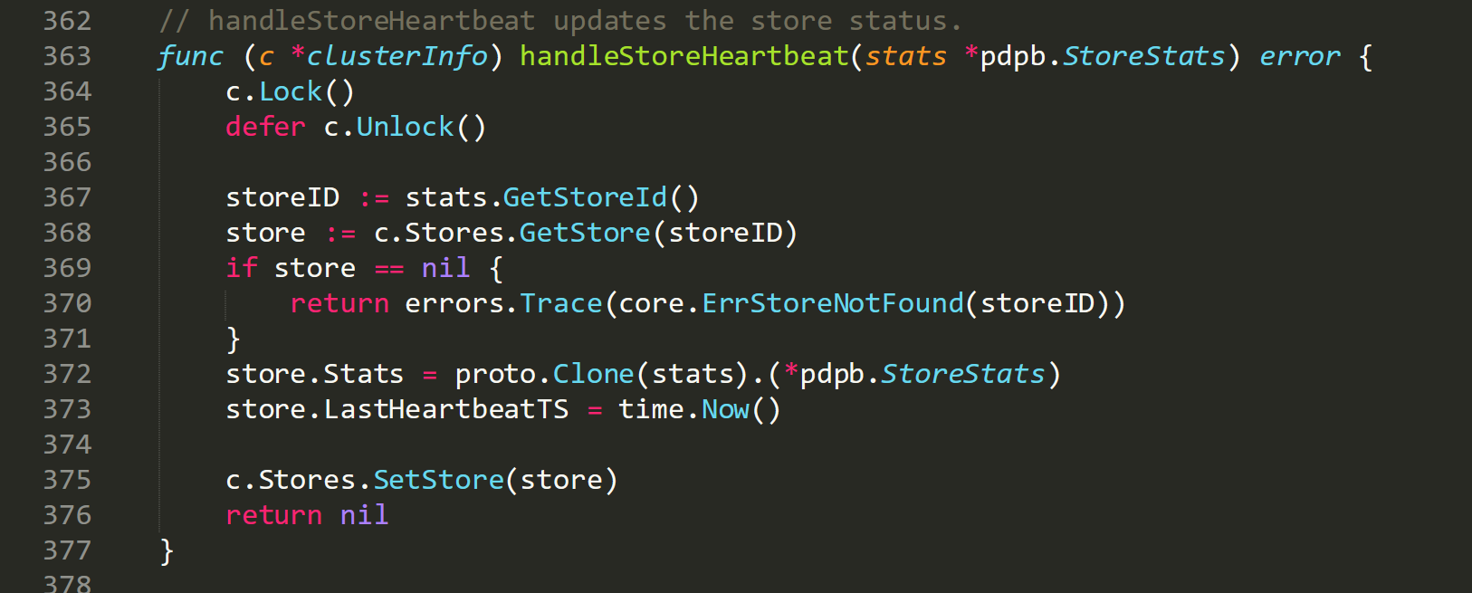
PD与TiKV交互
From:C:\Users\李晓桐\pd\server\cache.go

Slide 57
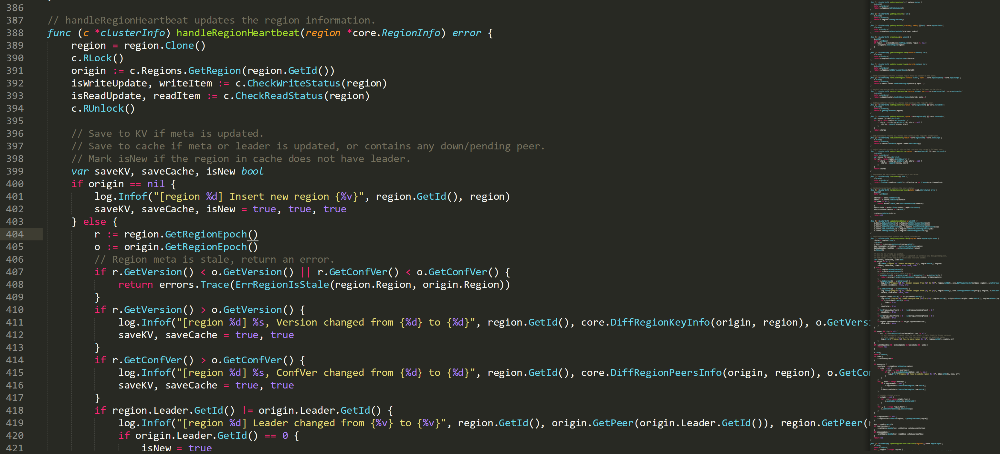
PD与raft-group交互
From:C:\Users\李晓桐\pd\server\cache.go

